Slide 1
Xadrez
Grupo: Gabriela Pinheiro, Karina Lemos, Tiago Lacerda, Thiago Lopes e Valesca Moura

Slide 2
Escopo do Projeto:
Plataforma web
Frontend: html, css e javascript
Backend: django e python
Telas do jogo: menu, níveis, sobre, regras, tela do jogo e tela de resultado.
I.A.: Aleatória e Min-Max
Testes:
Biblioteca Unittest do python
Selenium
Link: https://docs.google.com/document/d/1UuzRu1tYu_5gCRZWU_i_guriJqtEmkiiuJSVtGVwnv0/edit?usp=sharing

Slide 3
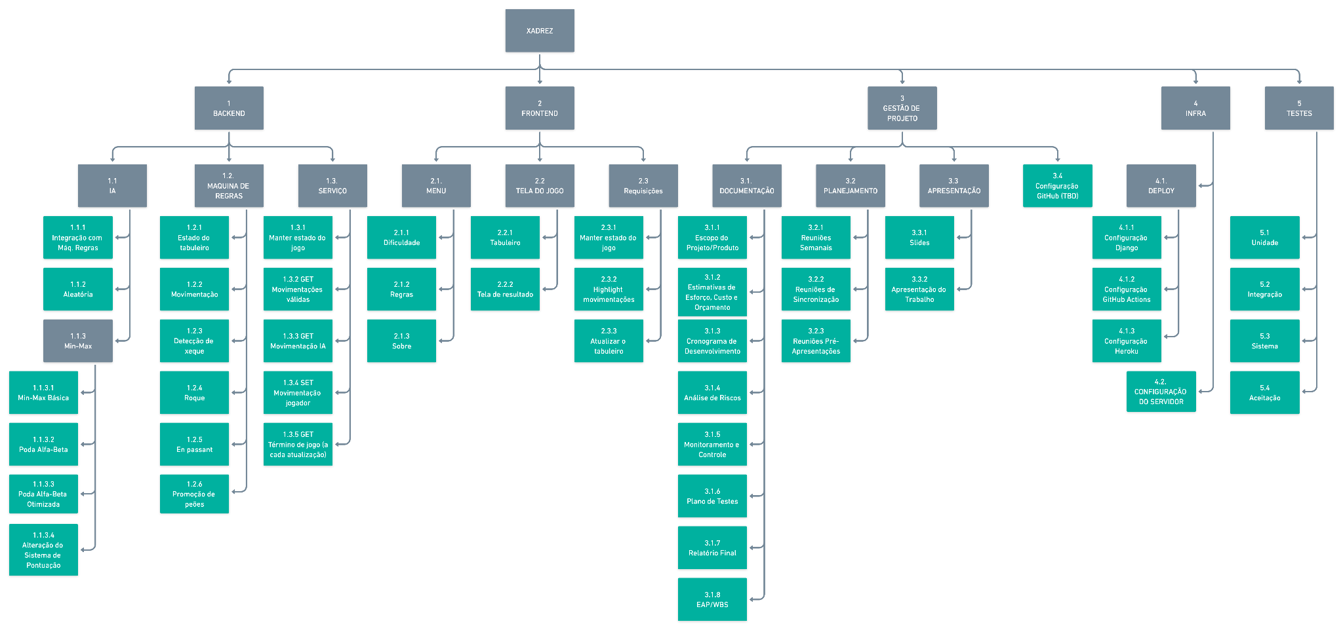
E.A.P
Link: https://whimsical.com/wbs-eng-software-ii-6NjG4kTAcJ1D5m7KteFkwP

Slide 4
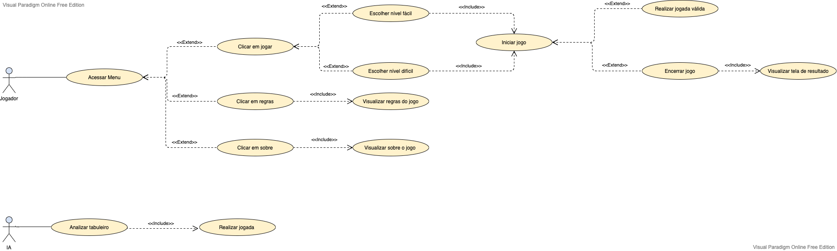
Escopo do Produto:
Diagrama de Casos de Usos:
https://online.visual-paradigm.com/share.jsp?id=313532373132392d35

Slide 5
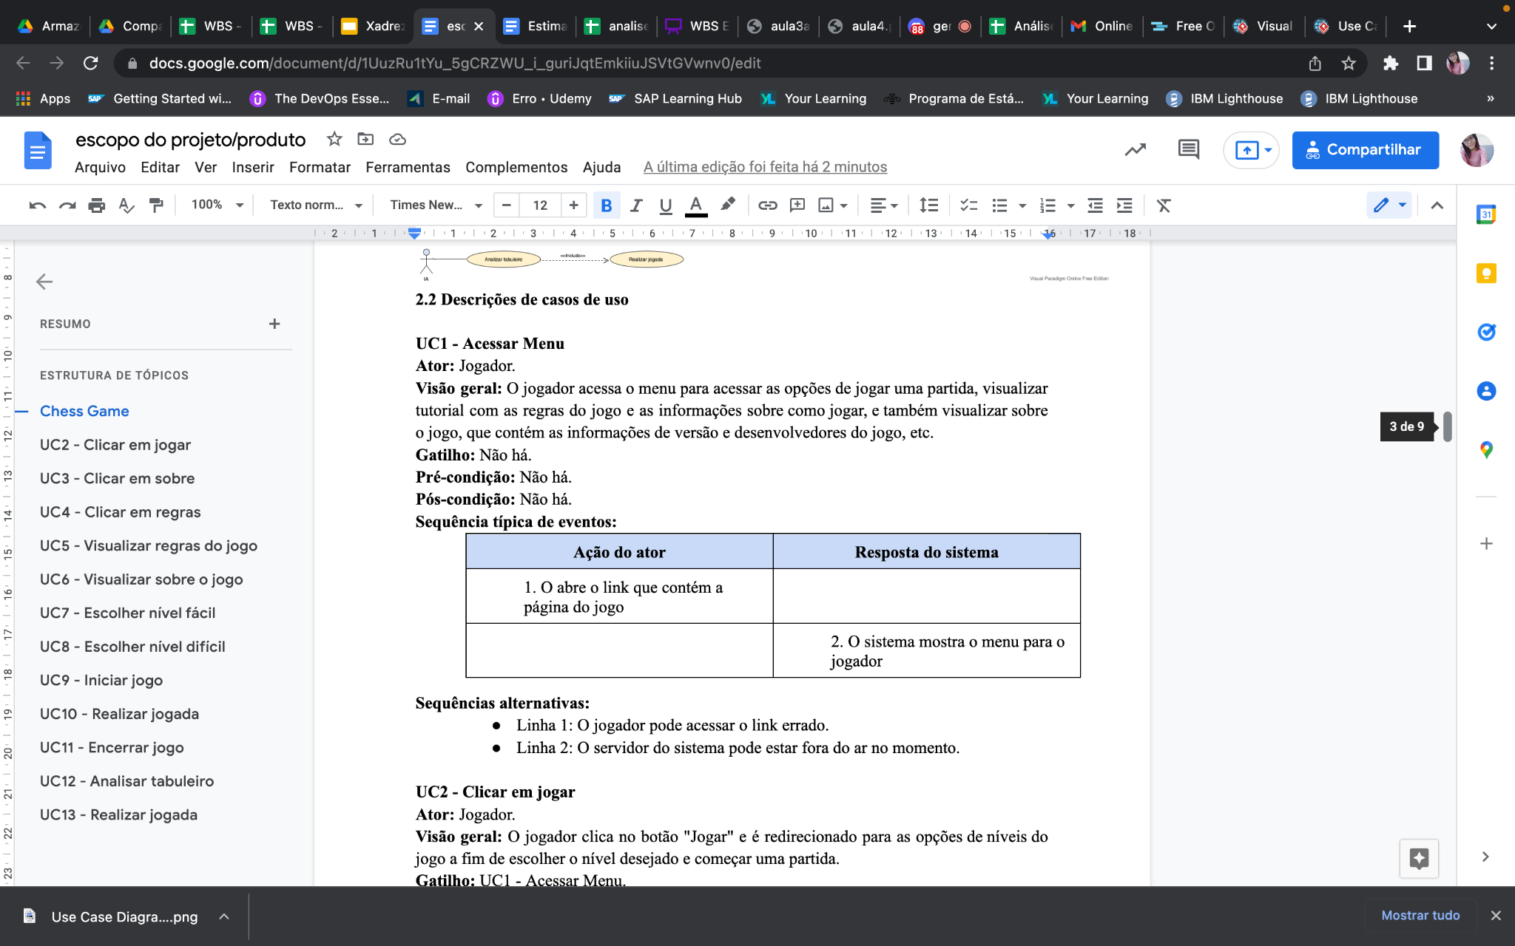
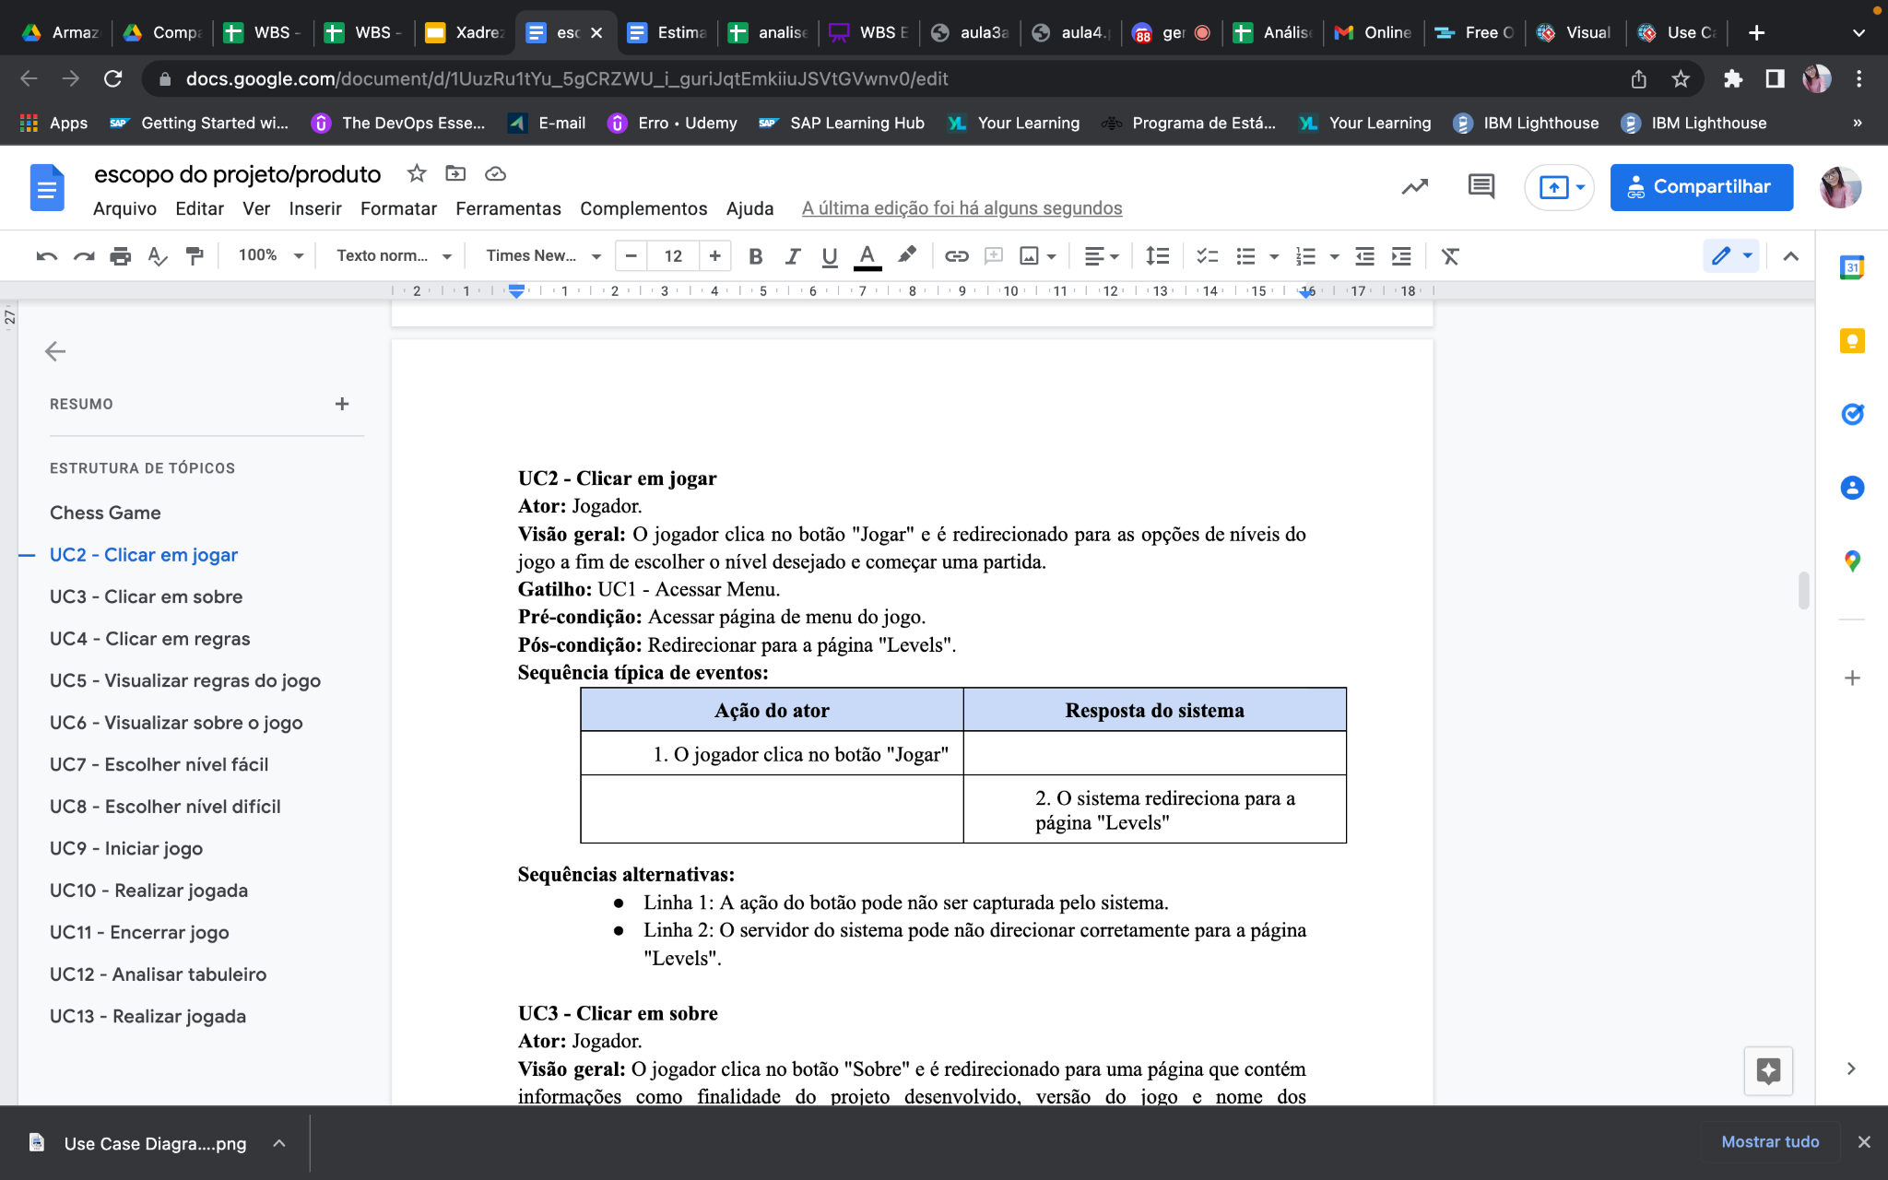
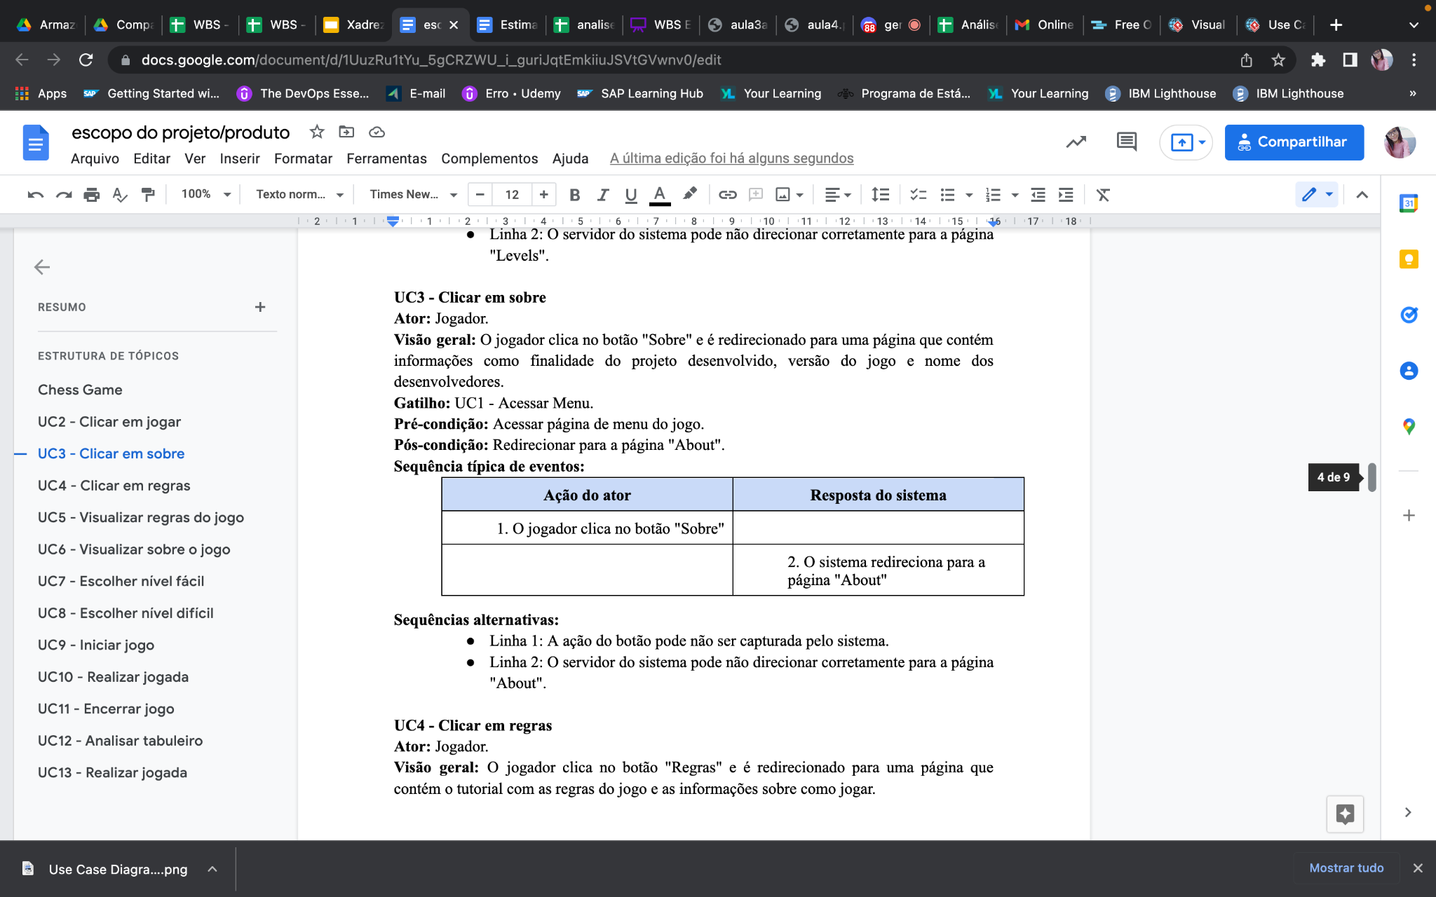
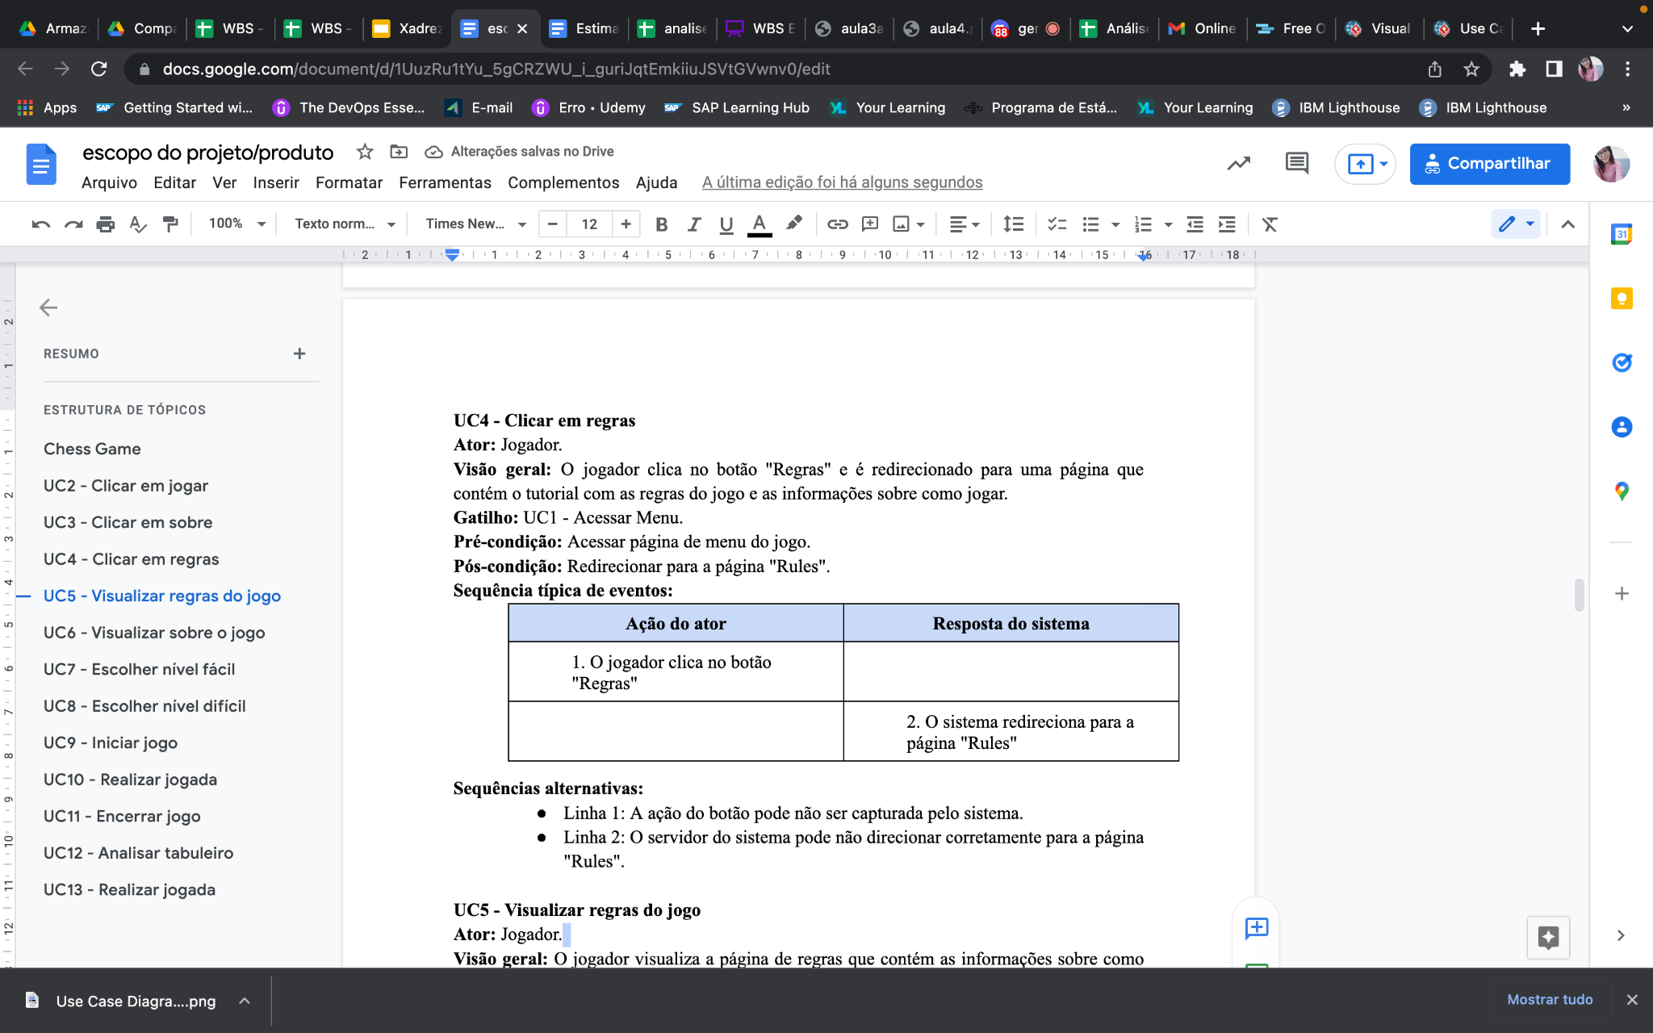
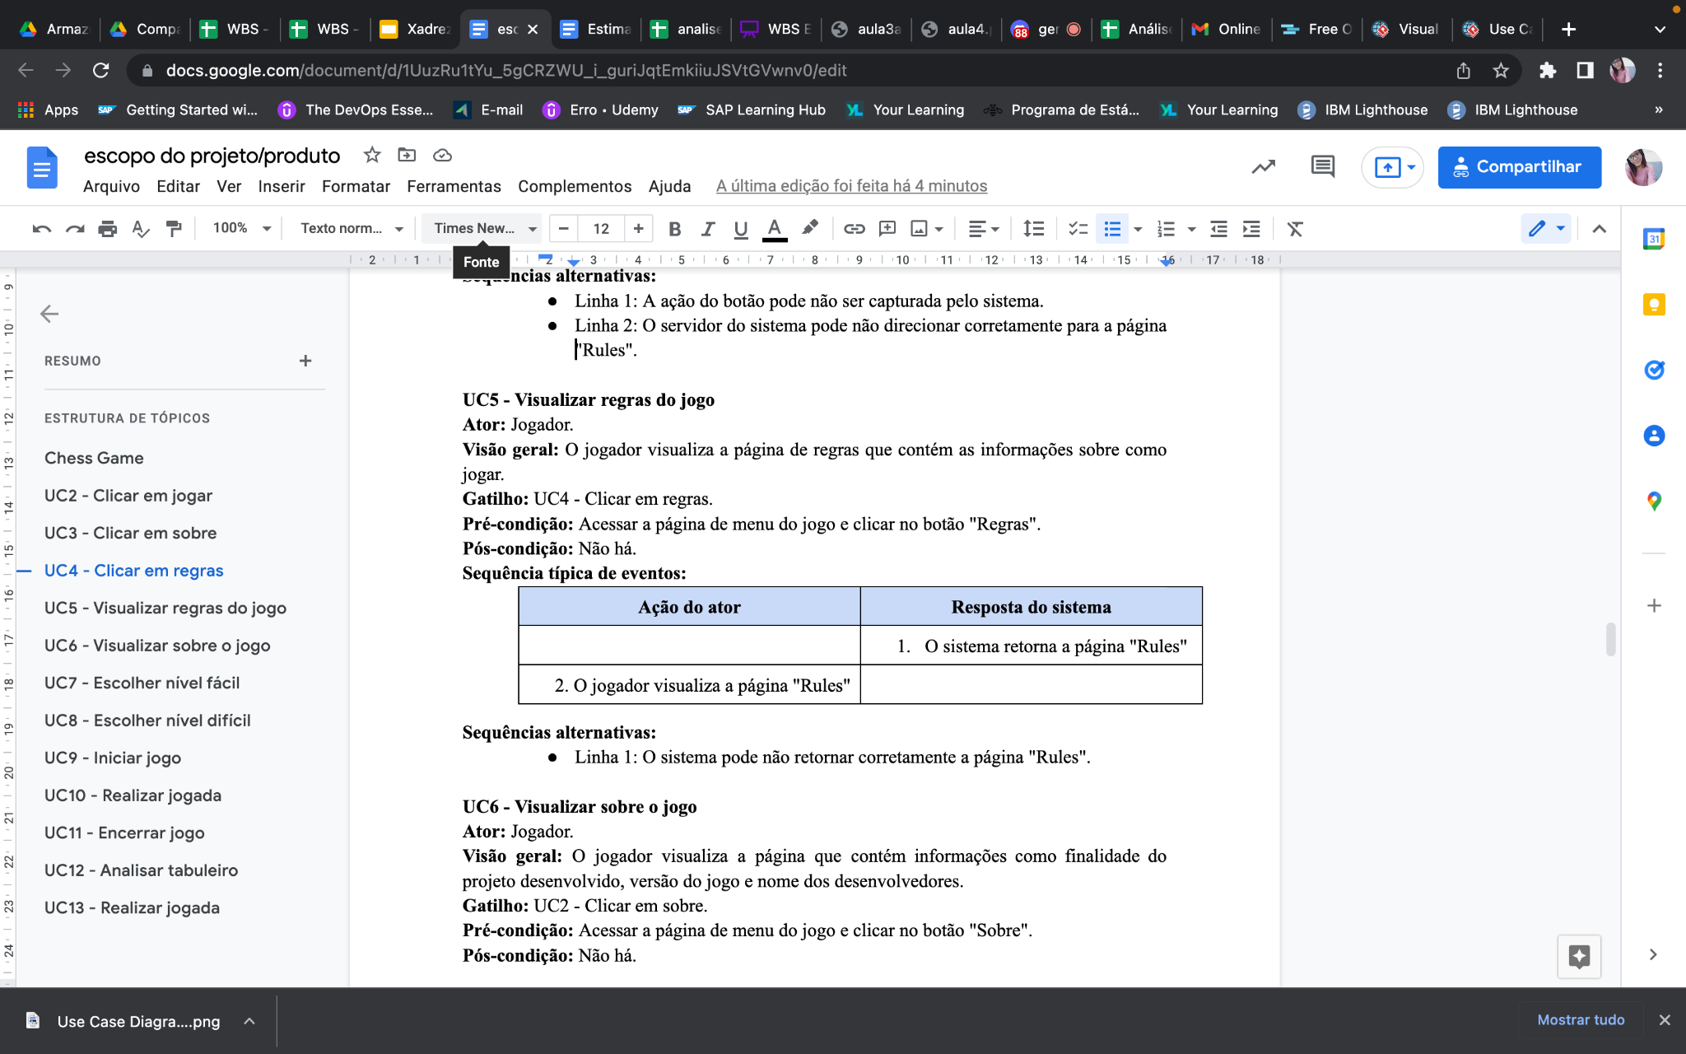
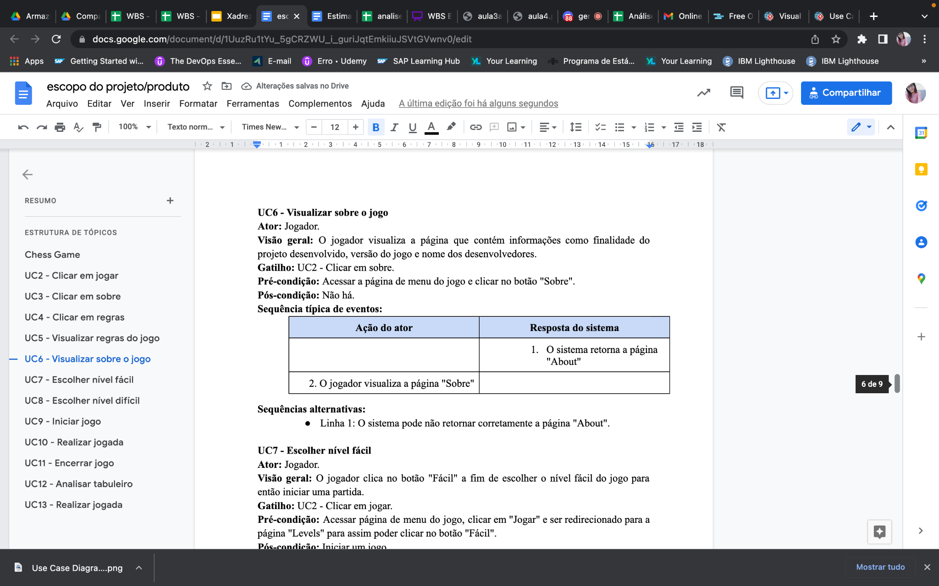
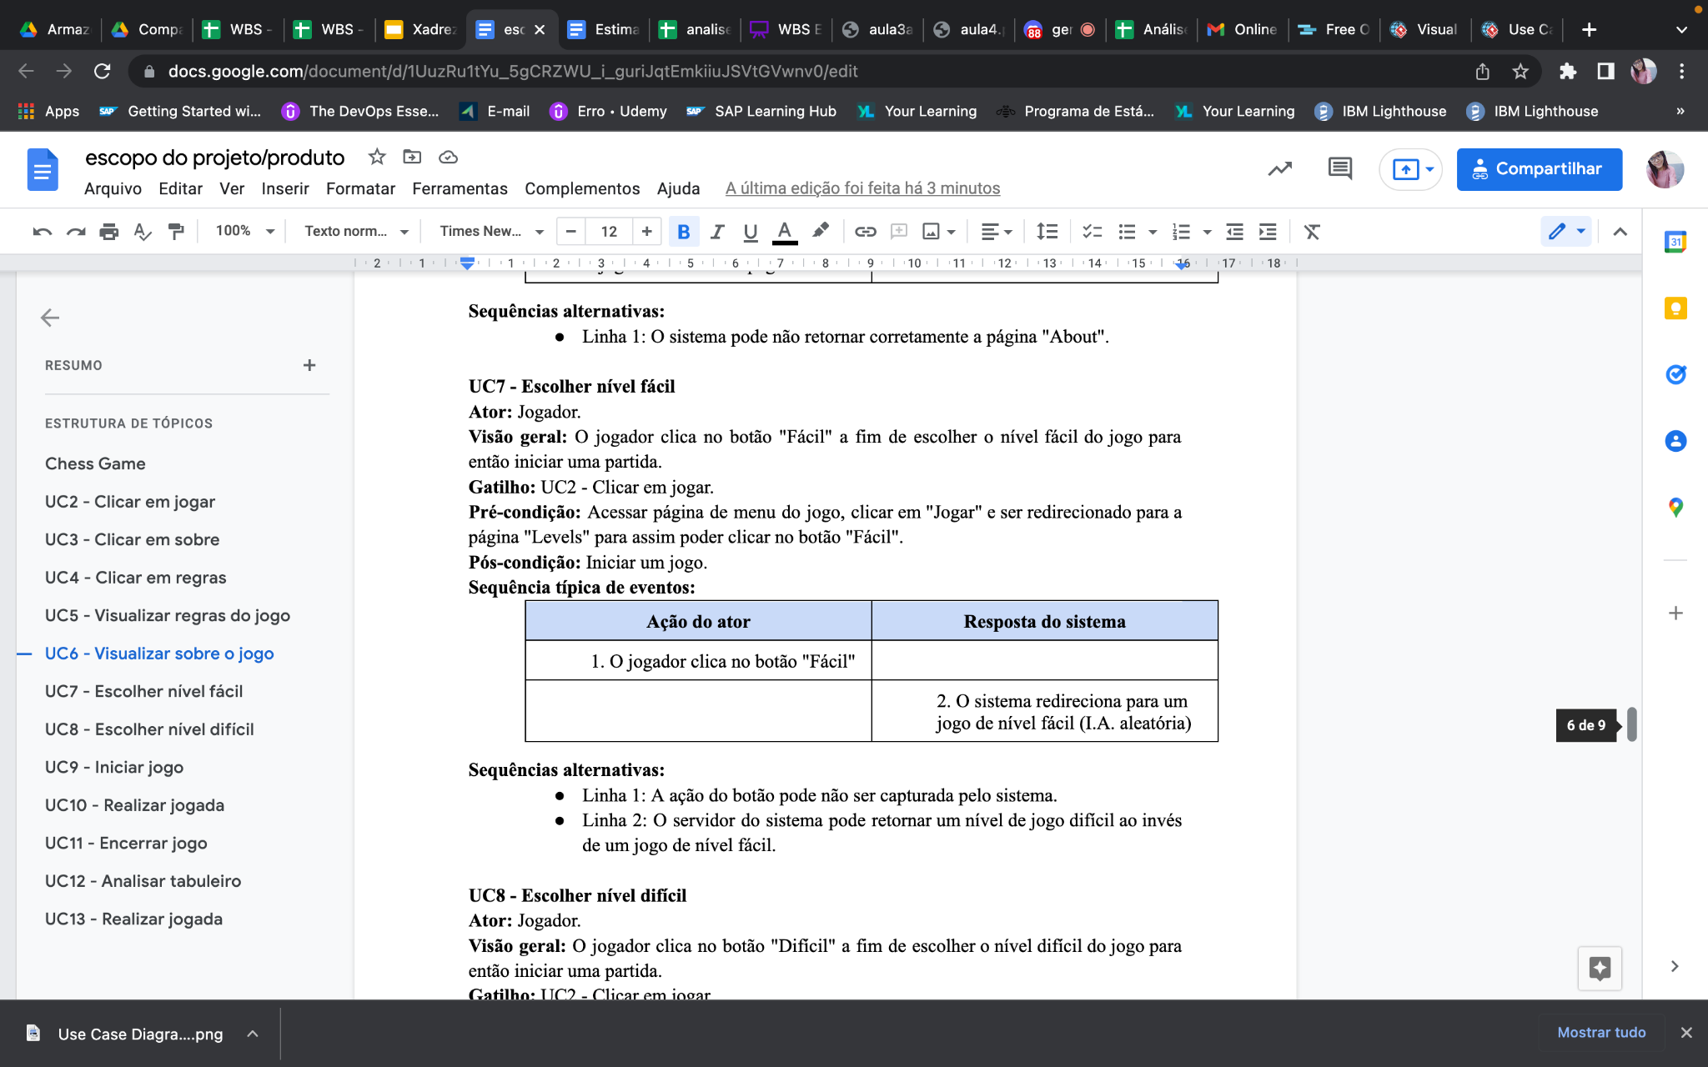
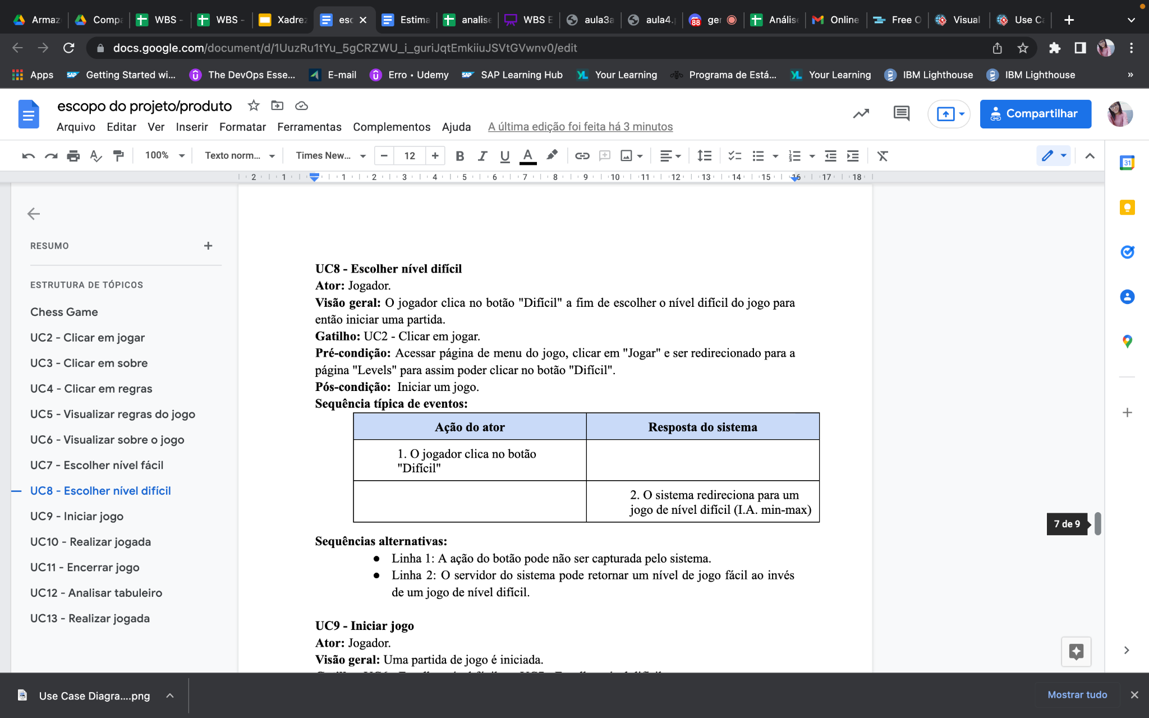
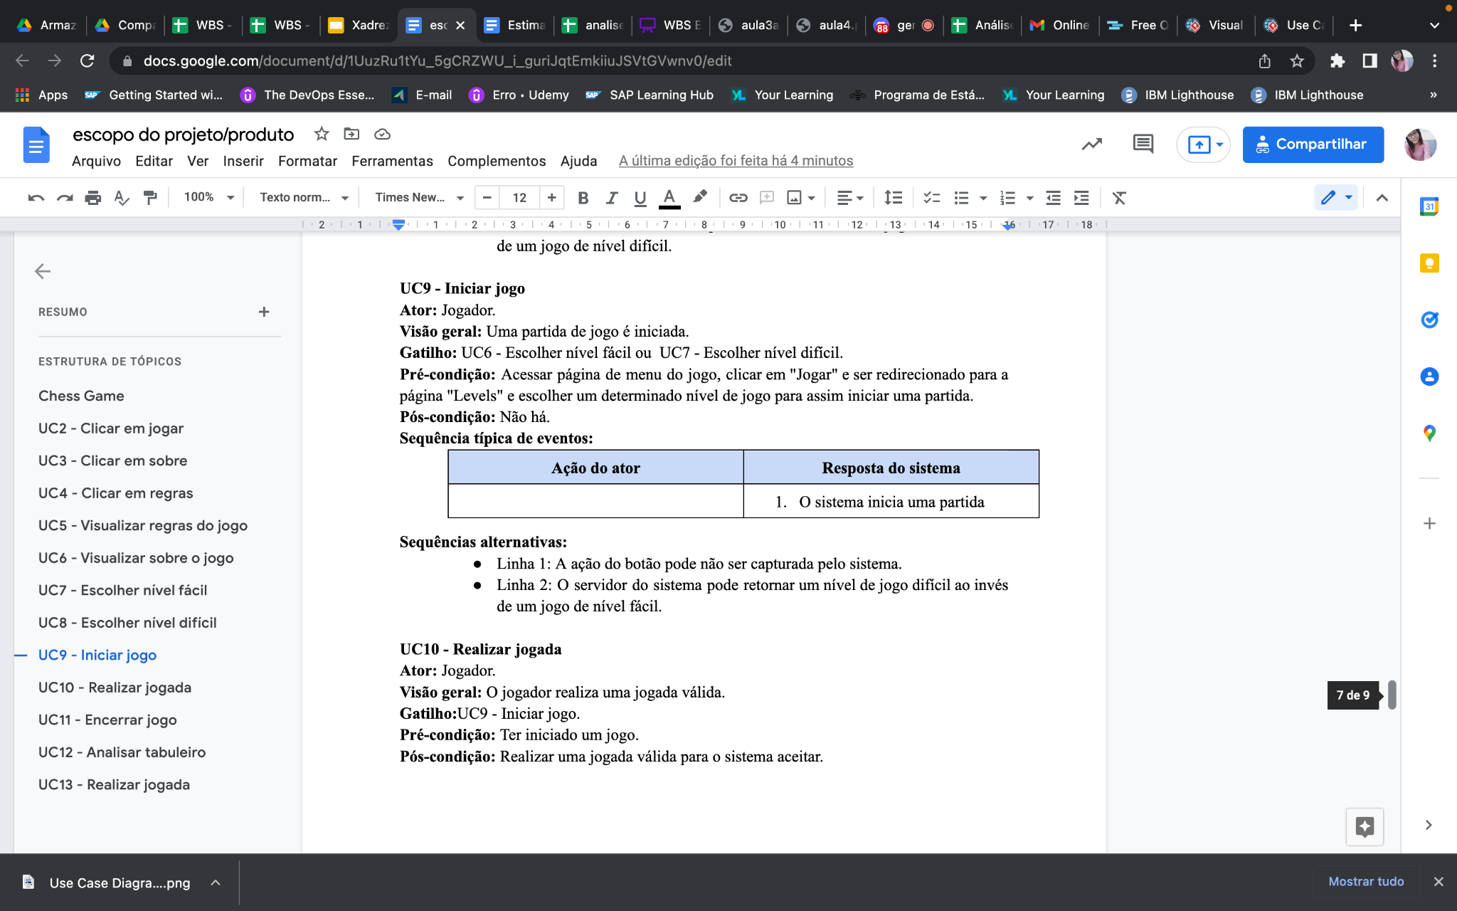

Slide 6
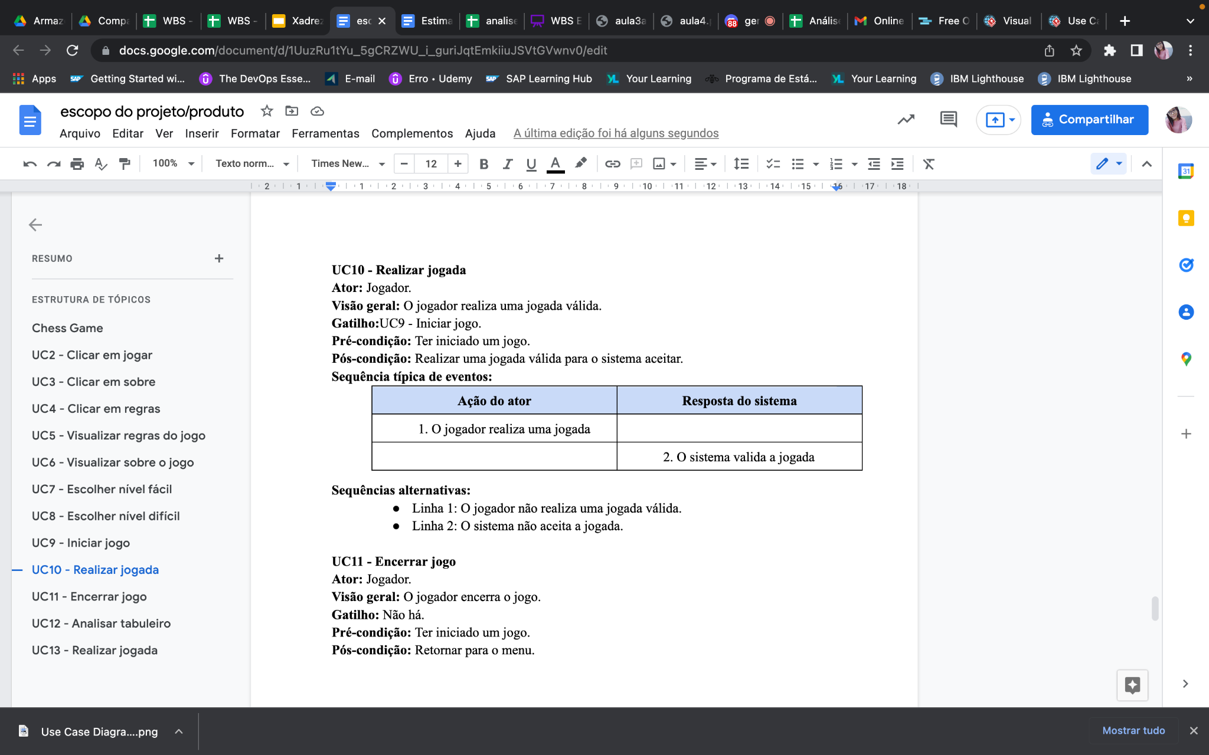
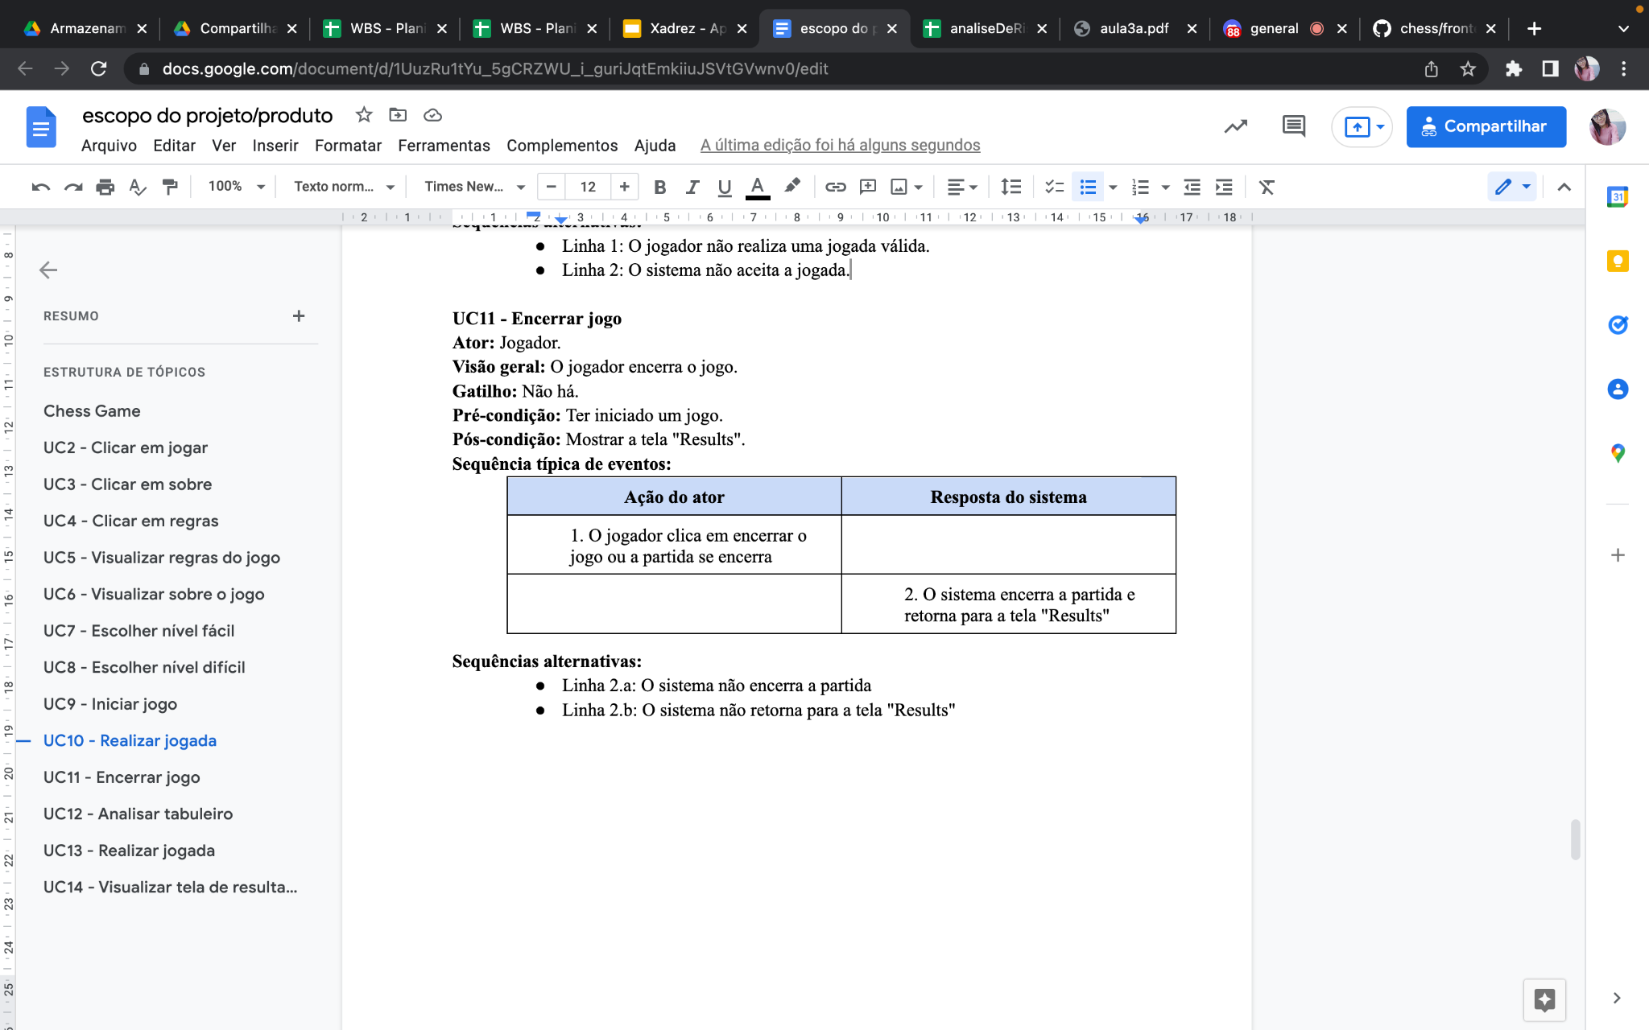
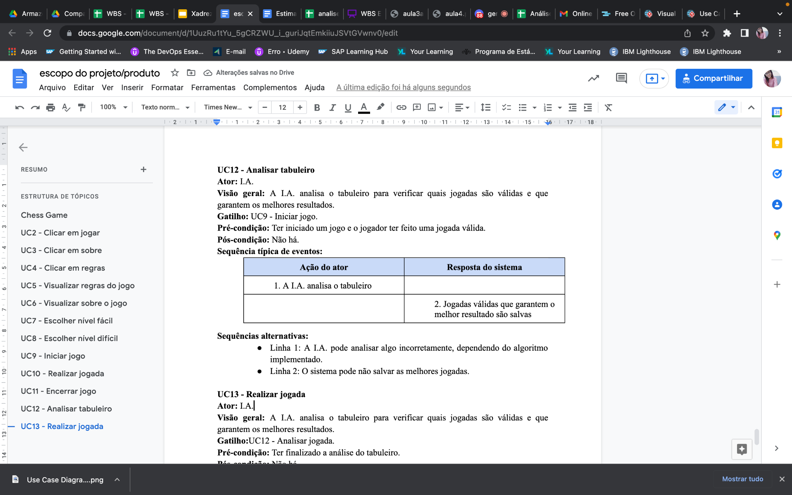
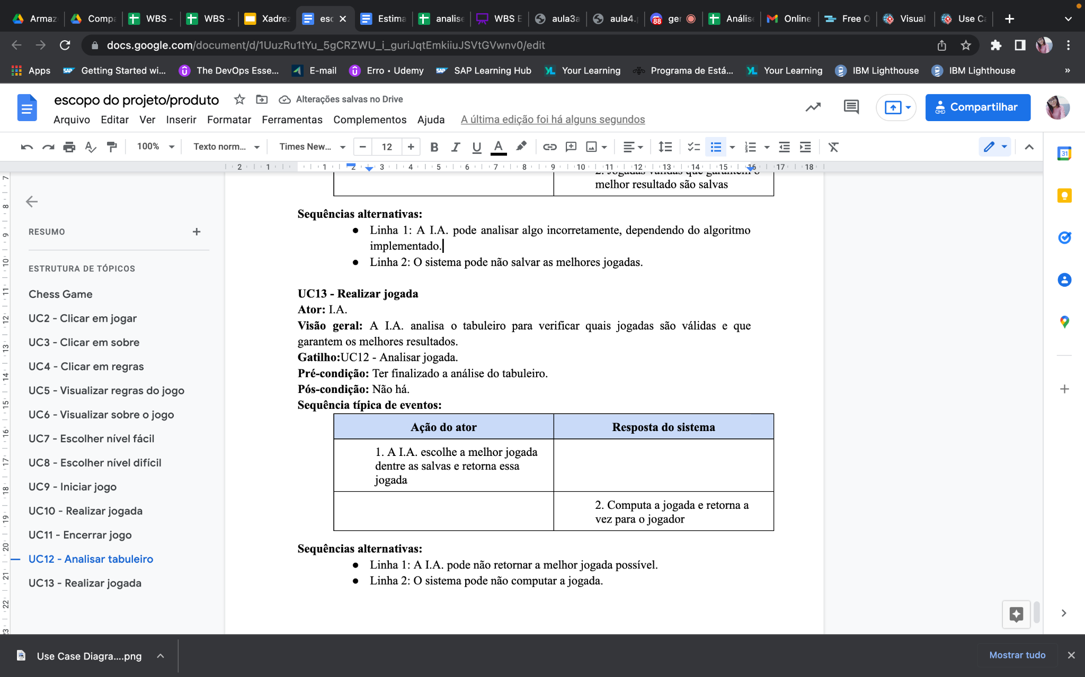
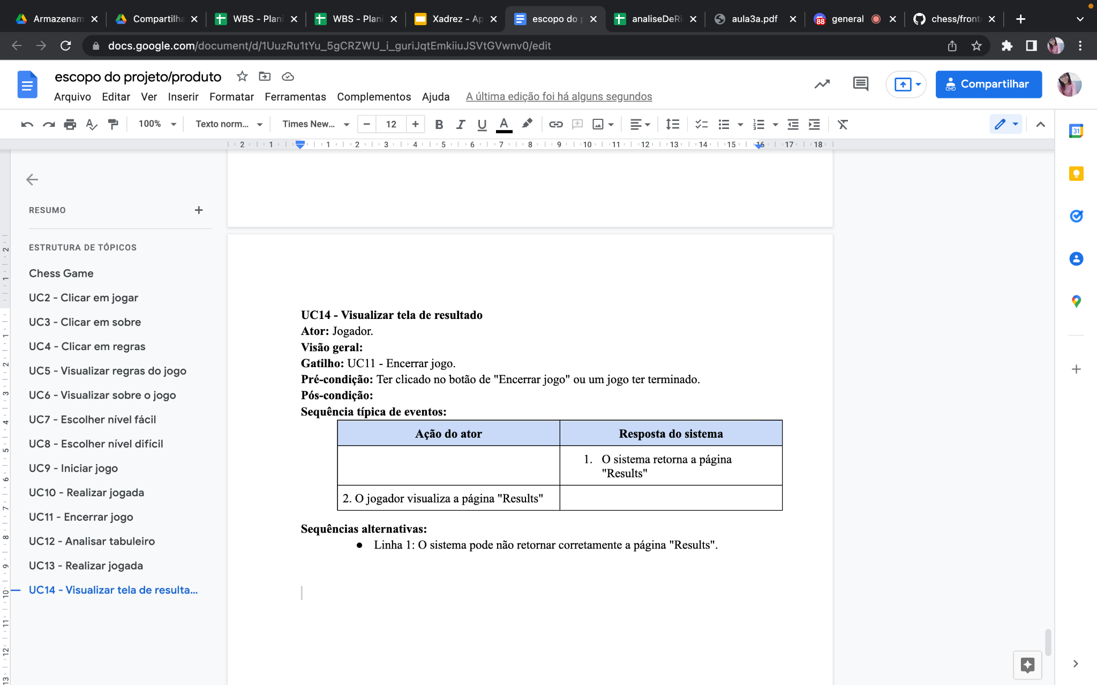

Slide 7
Estimativas de Esforço e Custo:
Contagem dos PFNA:
Entradas Externas (EE): Tela do menu, Tela escolher modo de jogo e Tela do tabuleiro
Saídas Externas: (SE): Comunicação com o servidor para movimentação da IA
Consultas Externas (CE): Consultar movimentos do jogador, Movimentações do jogador e Movimentação da IA
Arquivos Lógicos Internos (ALI): Entidade Board
PFNA = 32

Slide 8
Estimativas de Esforço e Custo:
PFNA = 32
Desenvolvimento em Python, JavaScript e HTML
EE - HTML; SE - P; CE - JS; ALI - P
Tamanho ≈ 1161 LOC
Esforço ≈ 2.8 homem-mês ou 448 homem-hora
Duração ≈ 3.7 meses
Estimativa de custo: 18 x 448 = R$8064.00
Orçamento: 8064 x 1.25 = R$10080.00
Tempo estimado por meio do planejamento: 372.4h
Estimativa de custo: 372.4 x 18 = R$6703.20
Orçamento: 6703.20 x 1.25 = R$8379.00

Slide 9
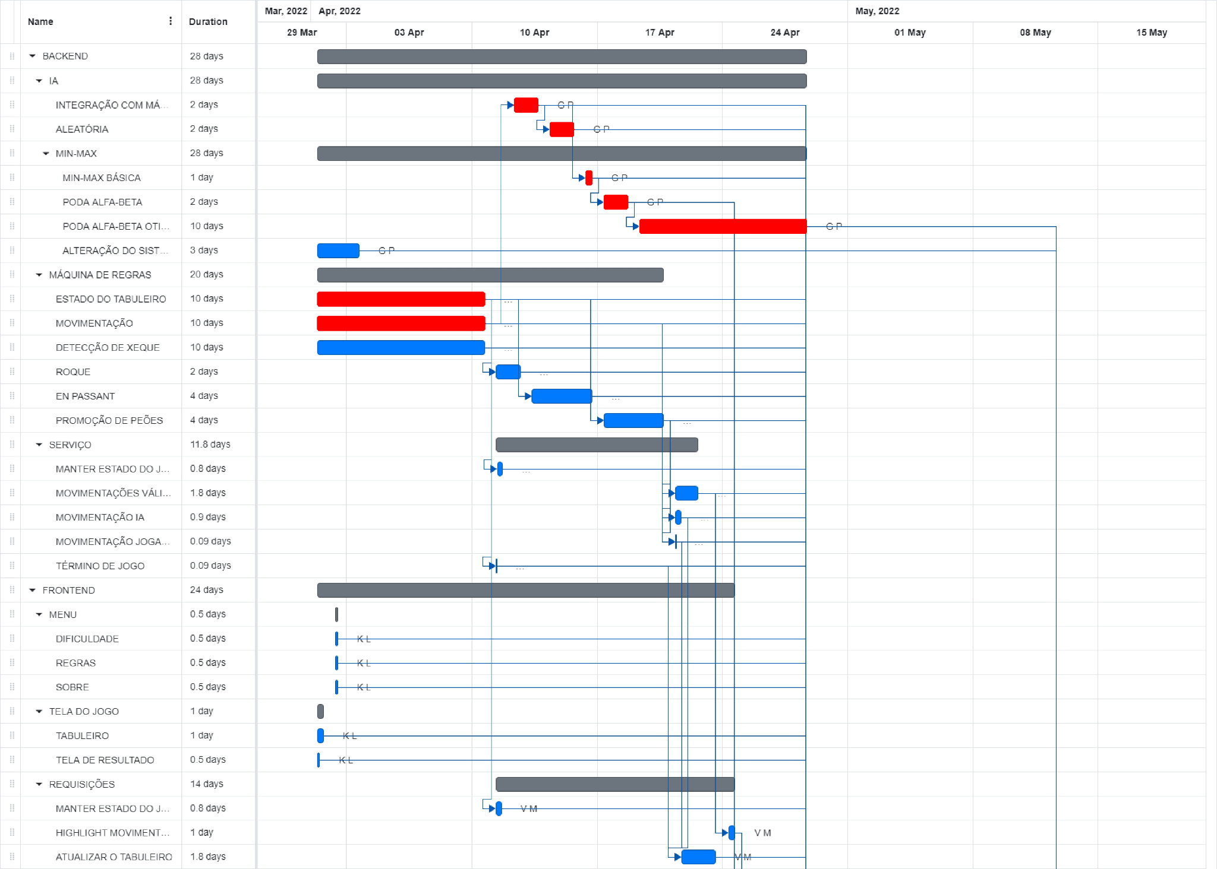
Cronograma de desenvolvimento:
* Melhor visualização: Arquivo está na pasta Docs do github

Slide 10
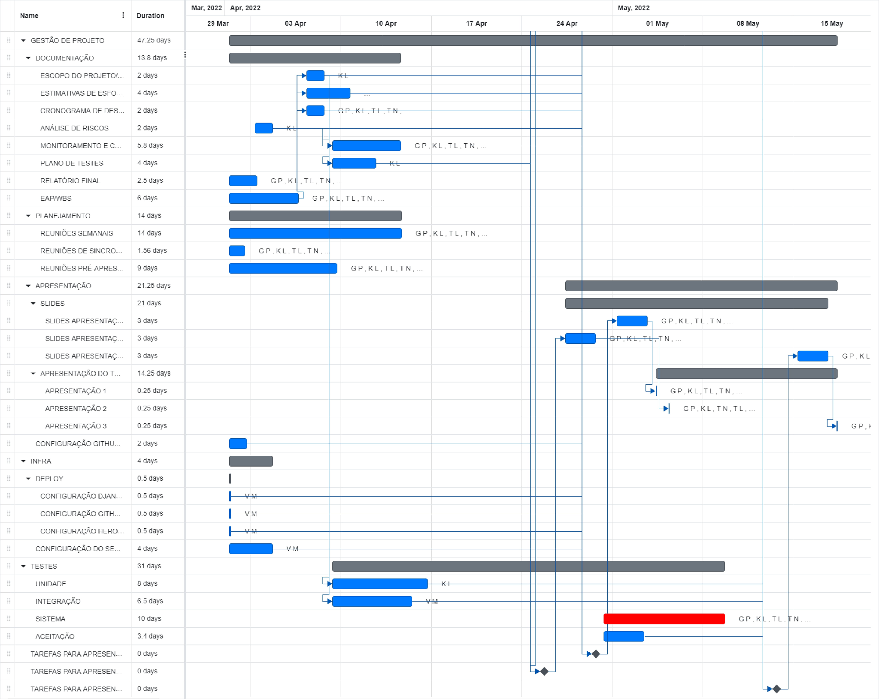

Slide 11
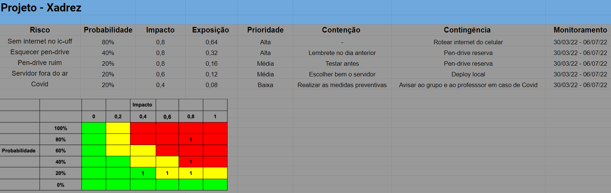
Análise de Riscos:

Slide 12
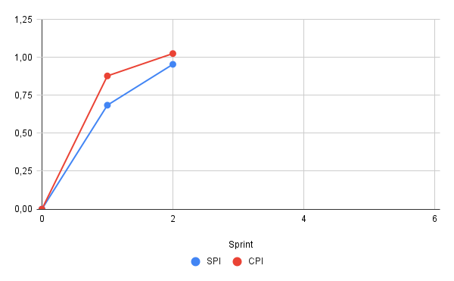
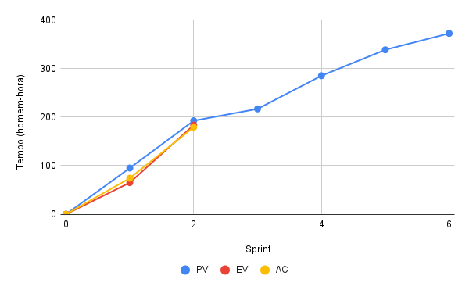
Monitoramento e controle do projeto:
Gráfico de Análise de Valor Agregado

Slide 13
Apresentação da Versão Parcial do Produto

Slide 14
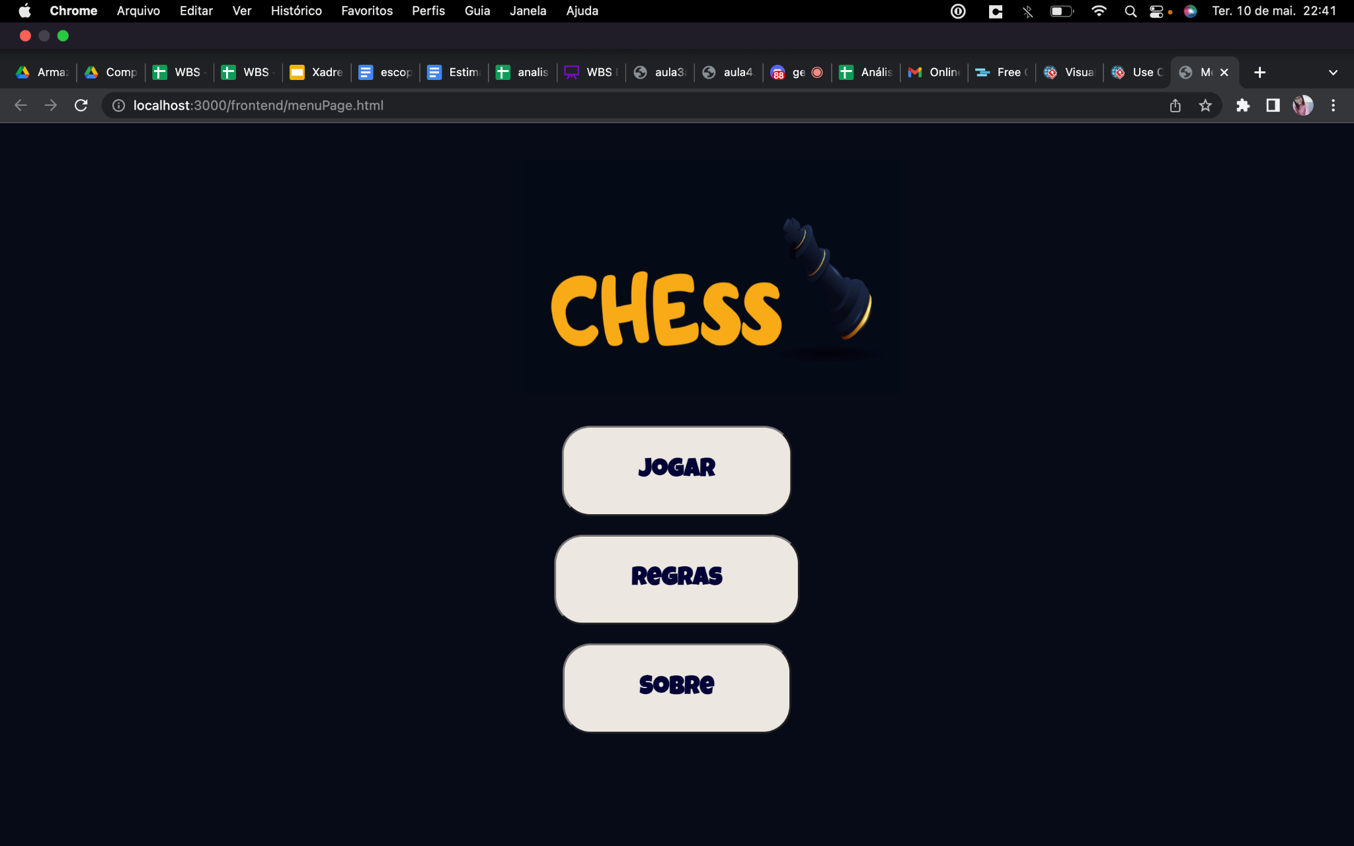
Telas:

Slide 15
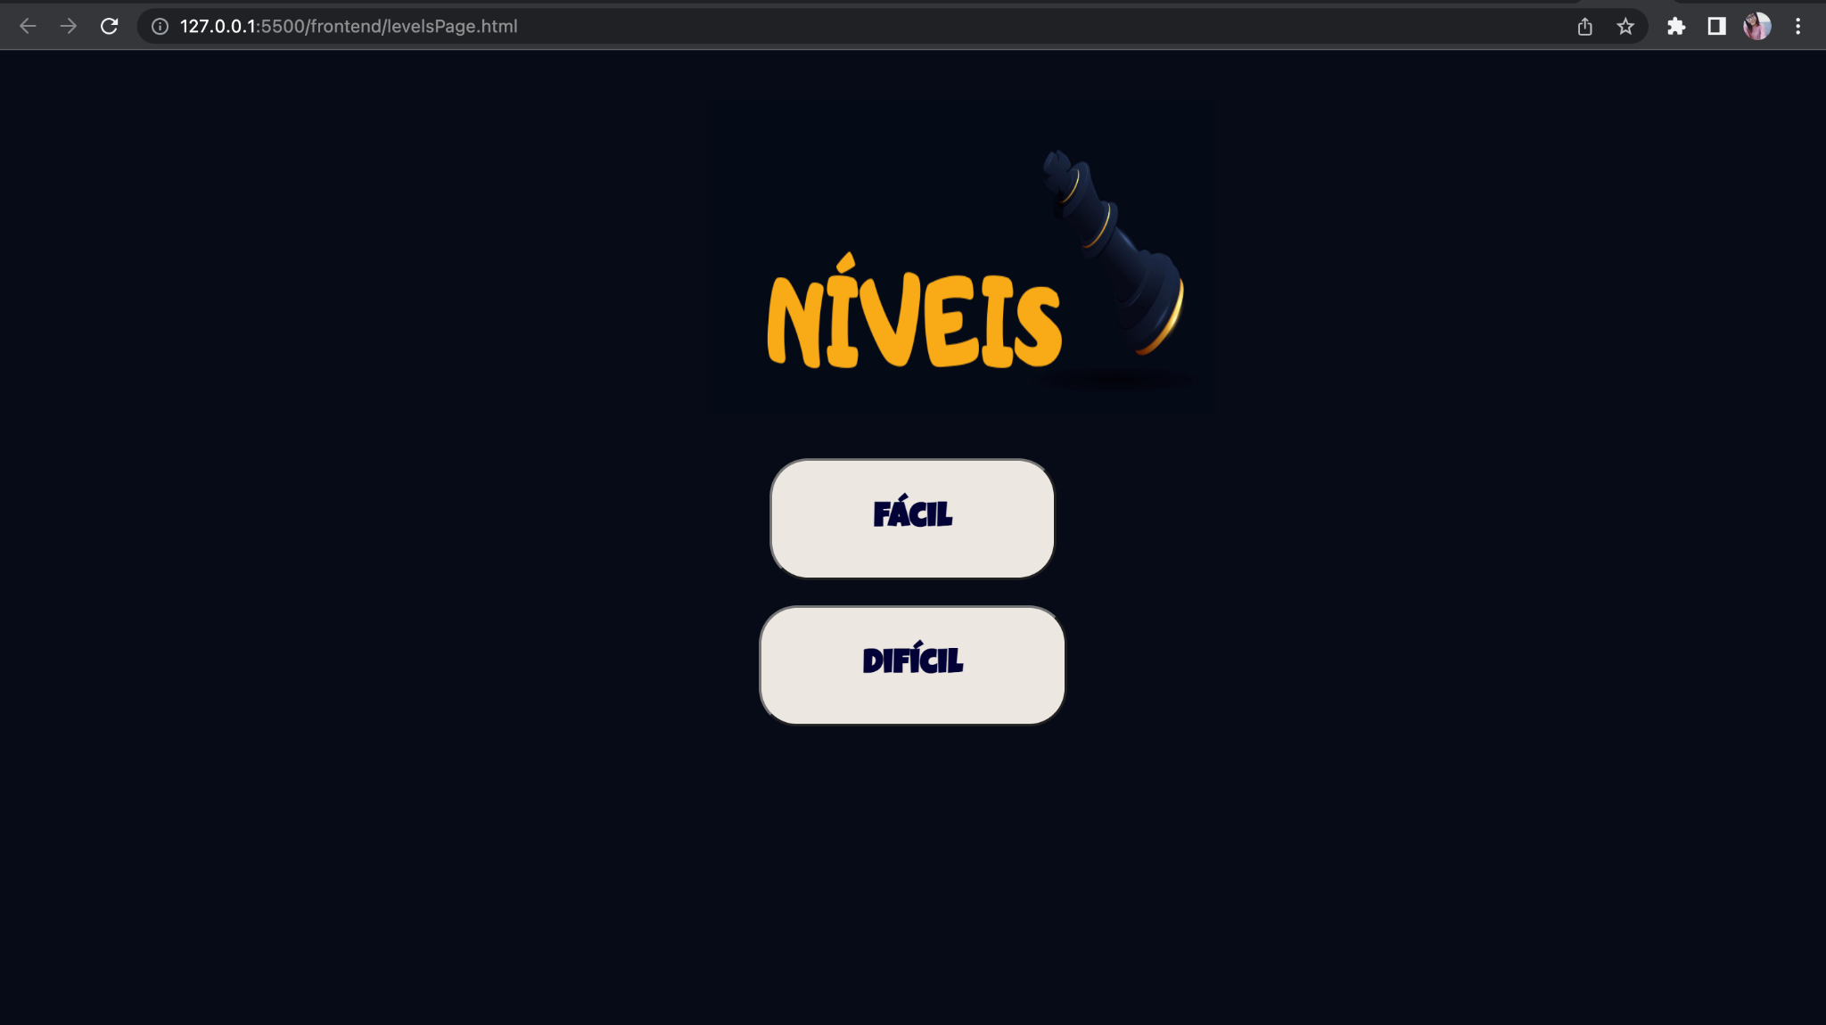

Slide 16
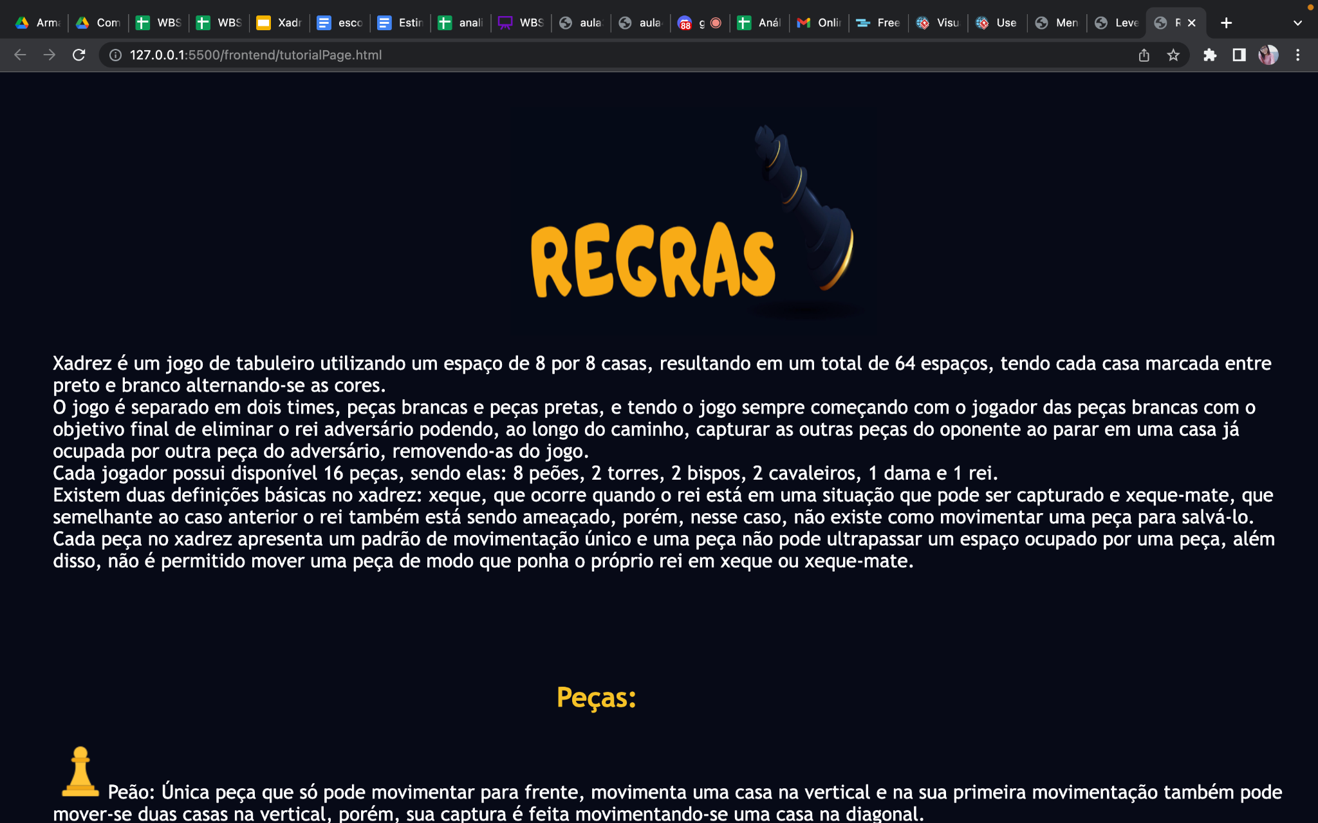
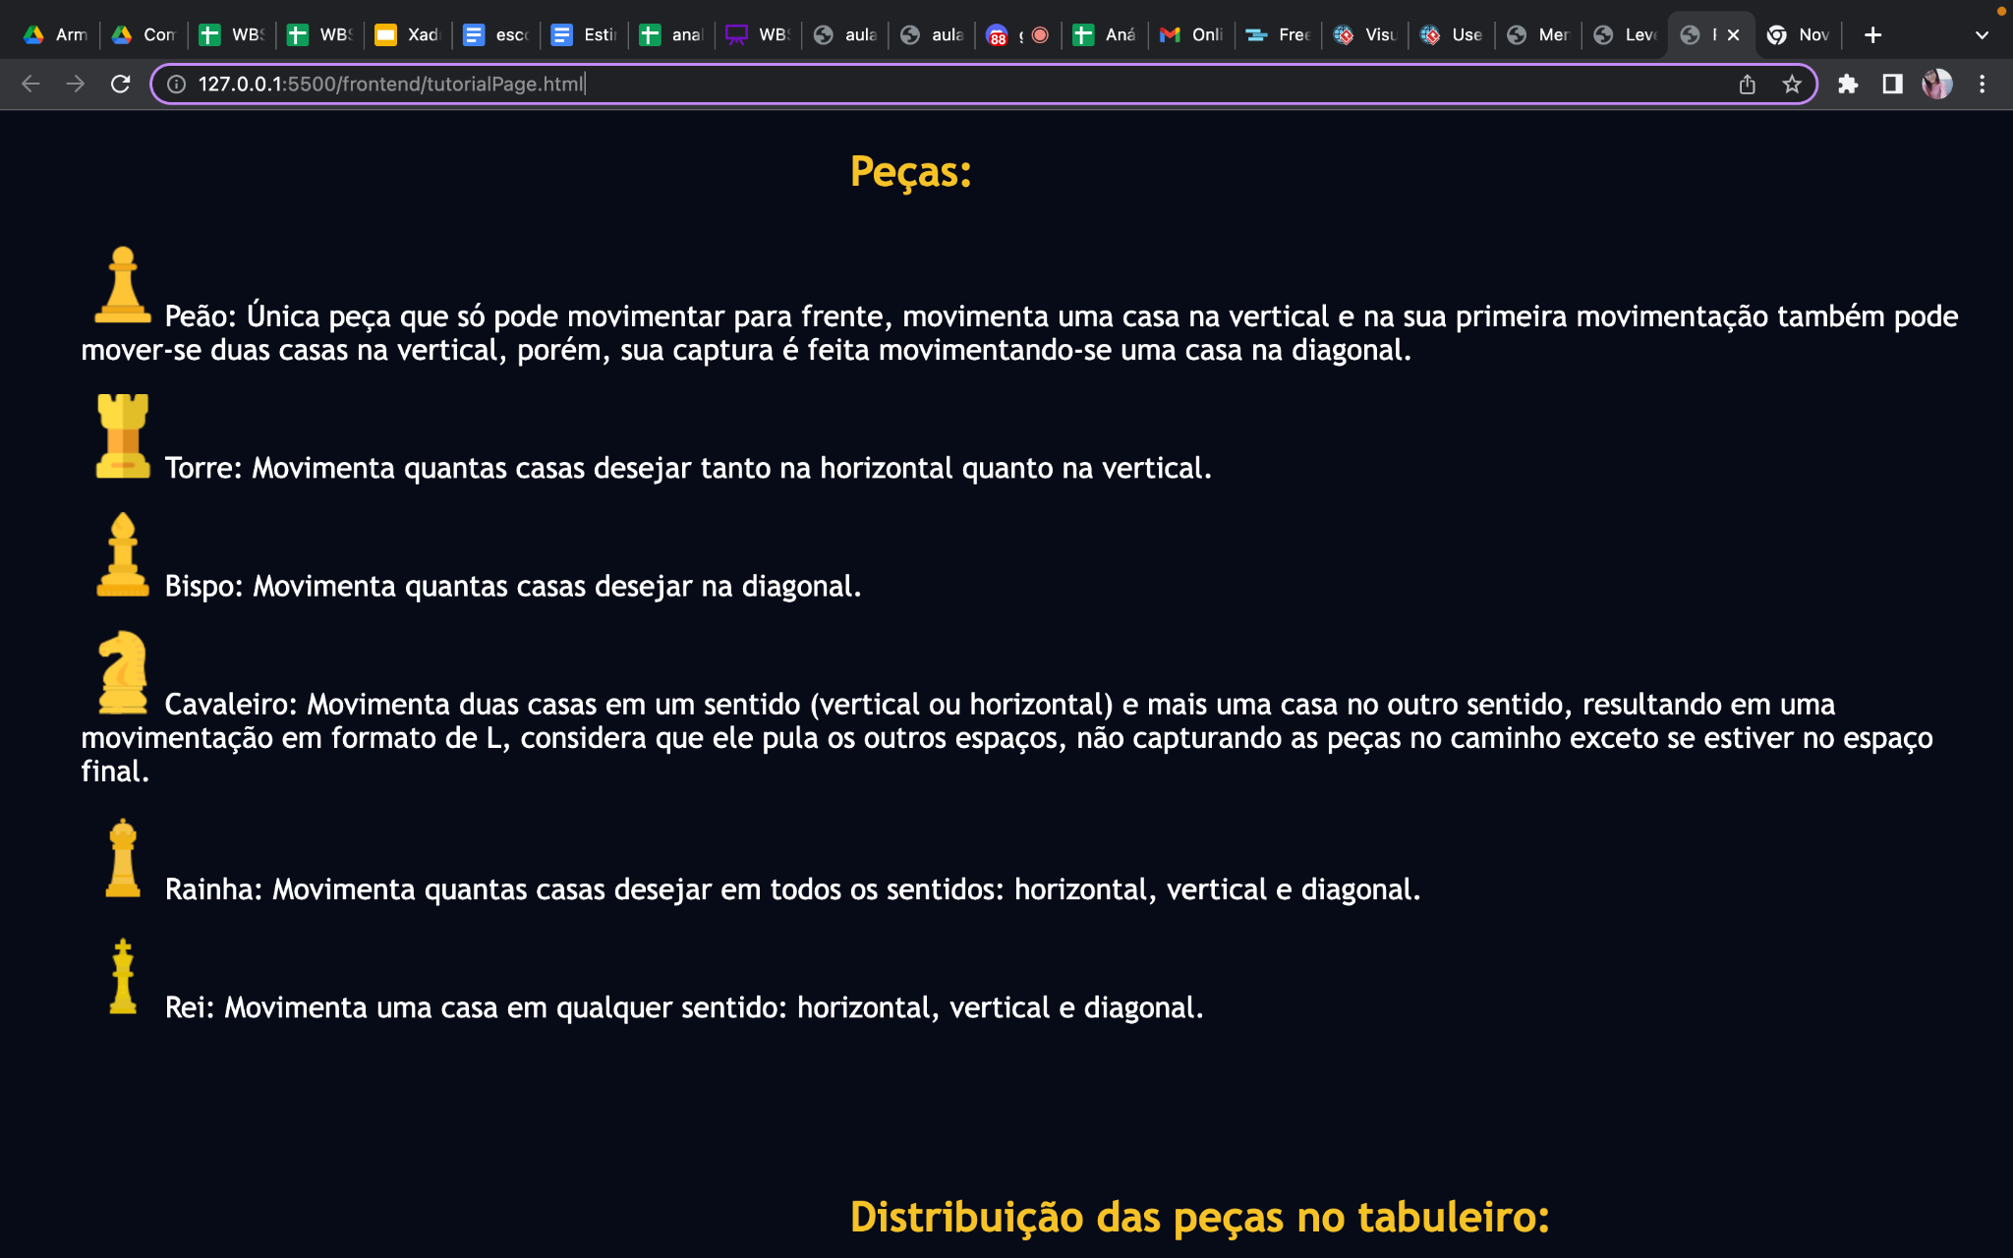
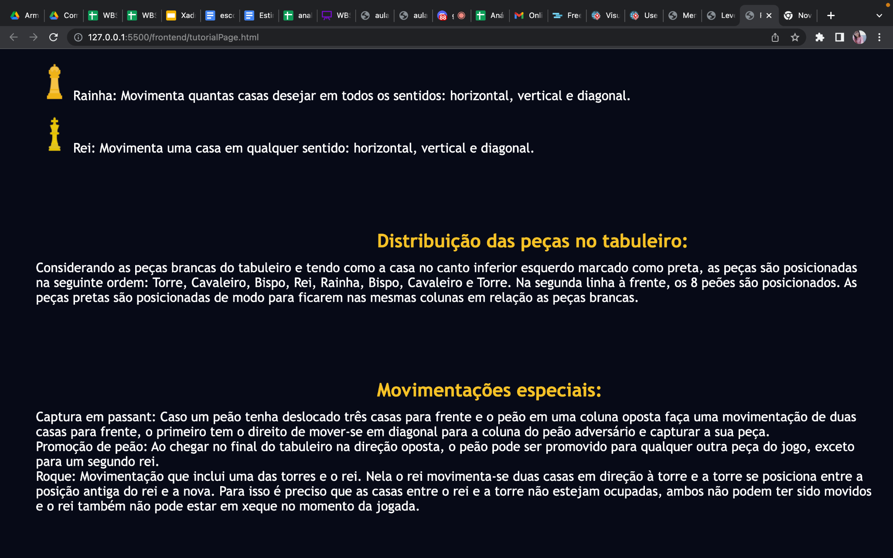

Slide 17
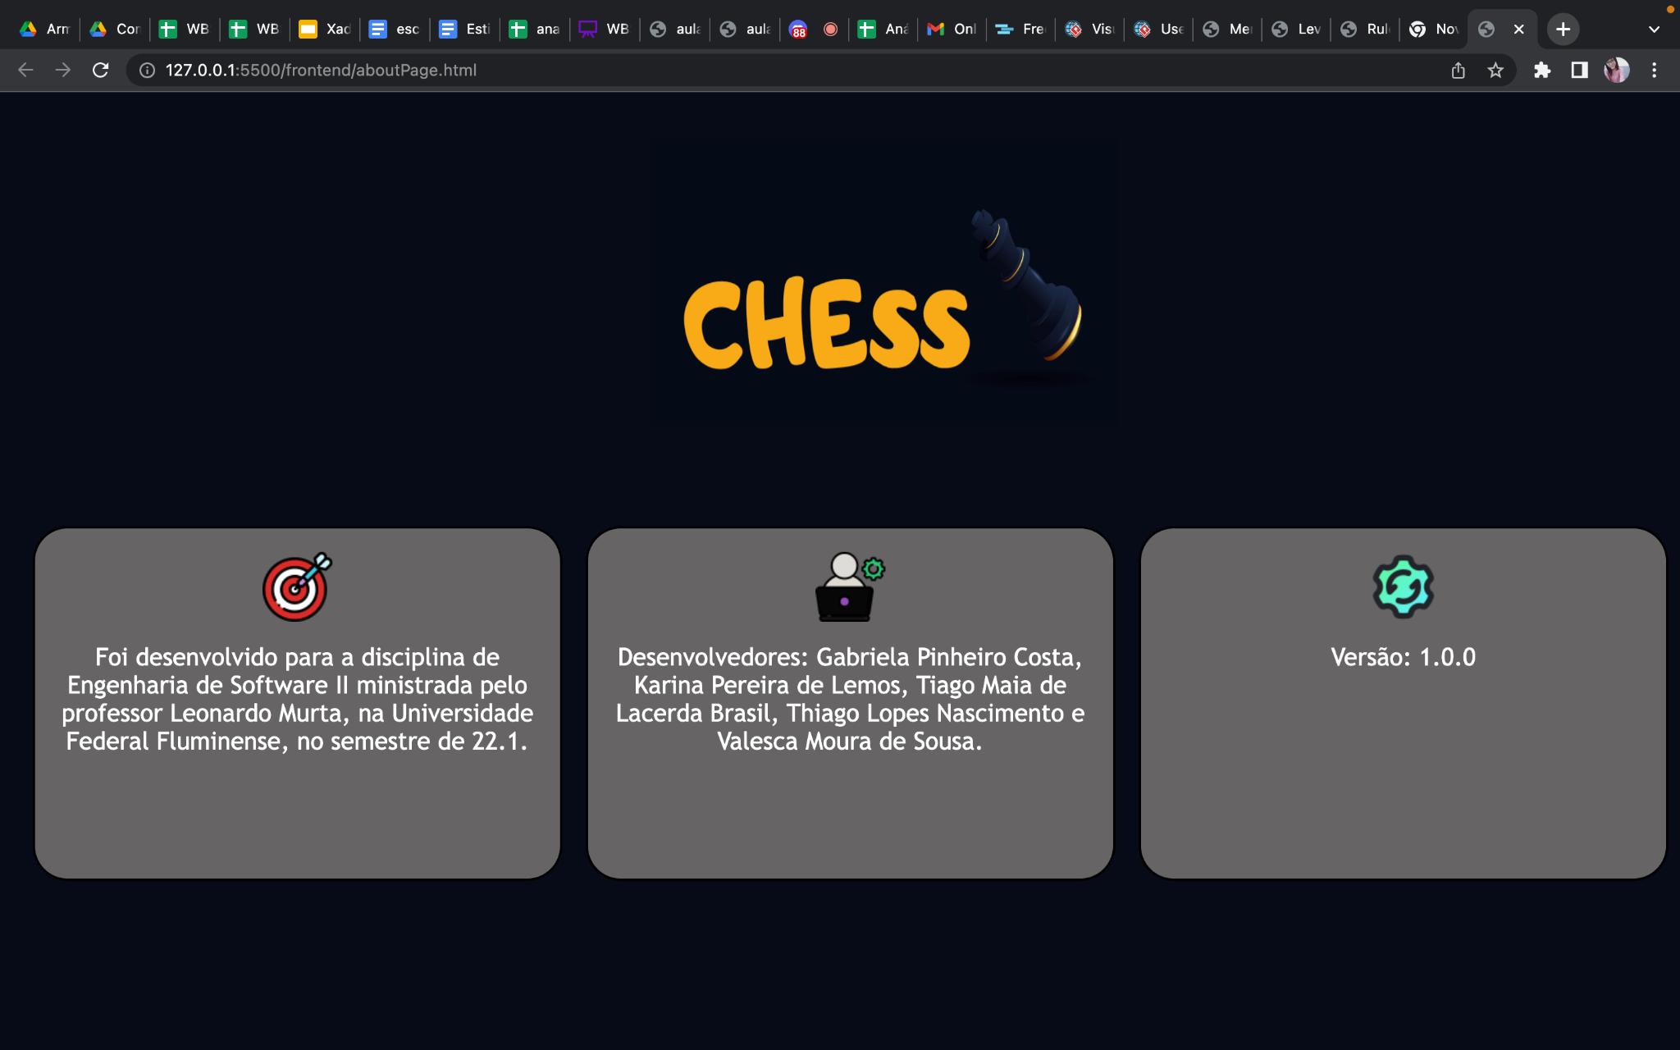

Slide 18
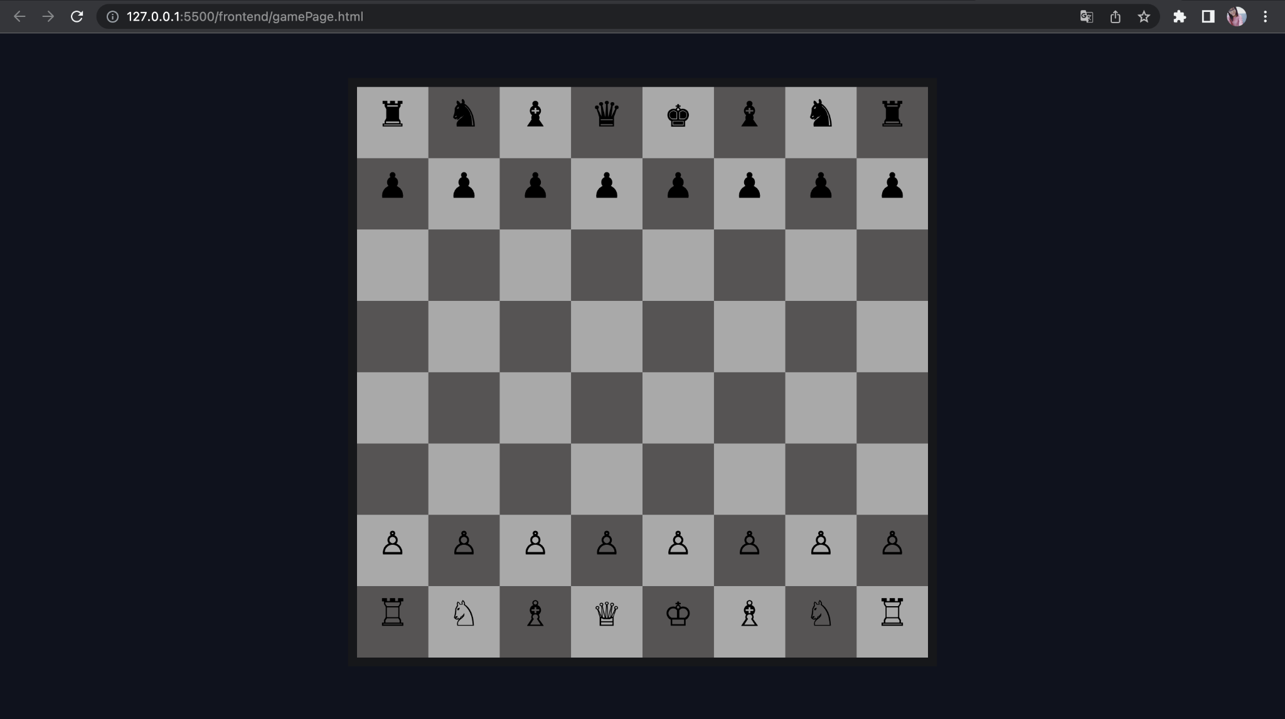

Slide 19
Github:
https://github.com/valescamoura/chess

